Slide 1
安卓第三阶段汇报
组长:阮嘉俊;组员:温醒波,韦凯佳
第14组展示

Slide 2

Oh fruit!
00/
OUR APP'S LOGO

Slide 3
01.界面展示

Slide 4
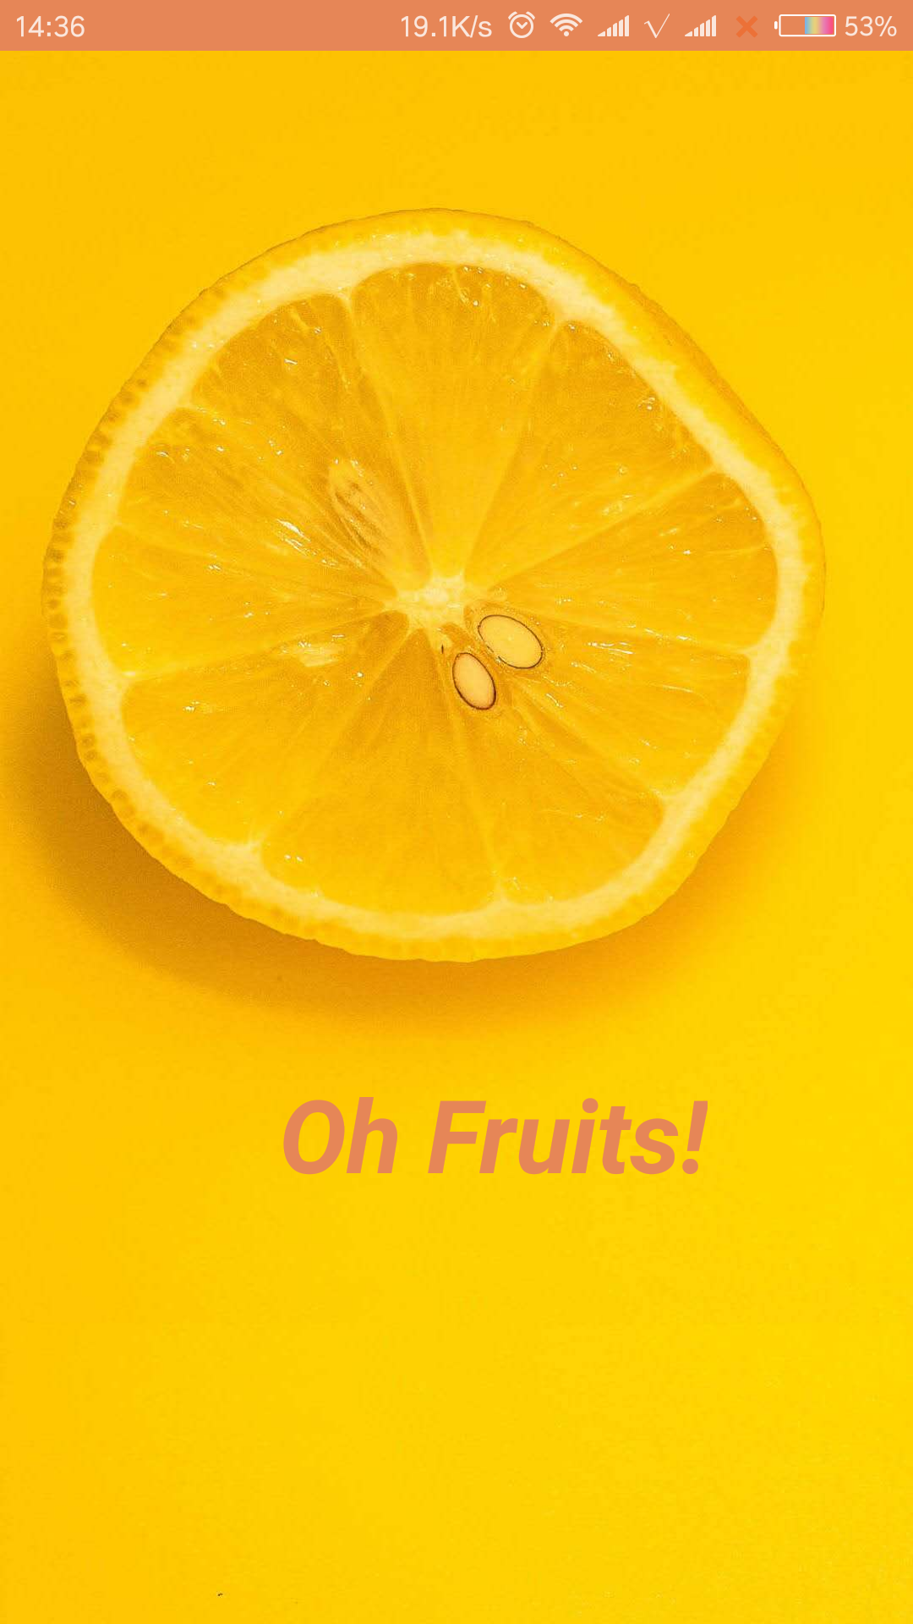
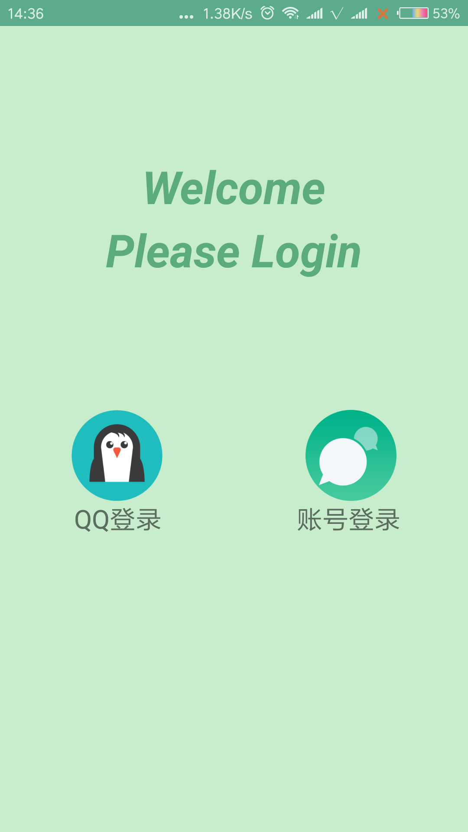
启动页&登录页

Slide 5
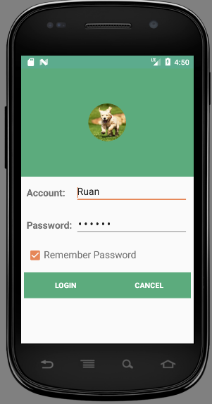
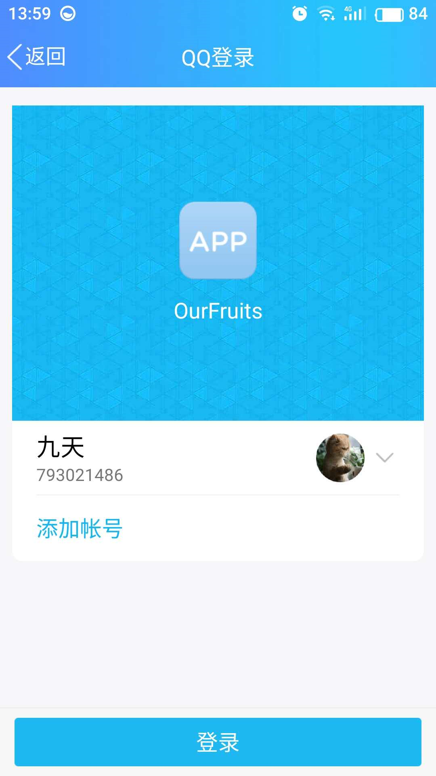
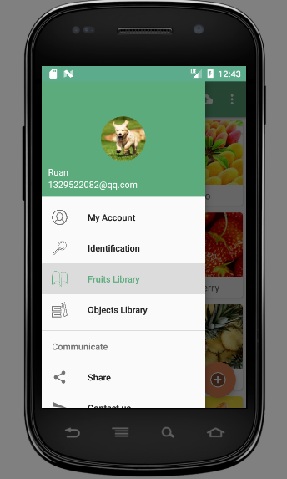
oh fruit!

Slide 6
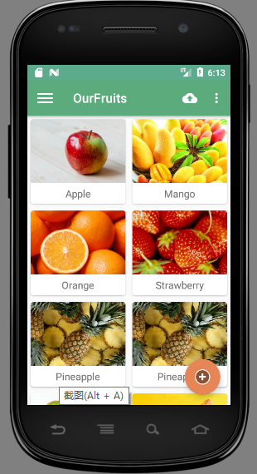
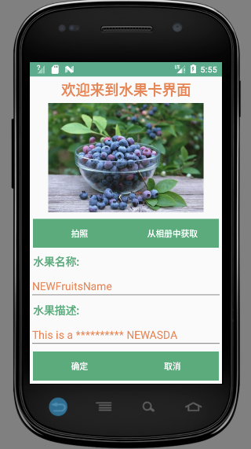
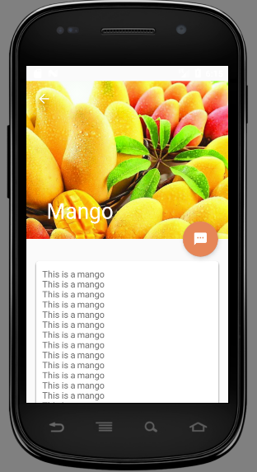
oh fruit!
水果库相关界面

Slide 7
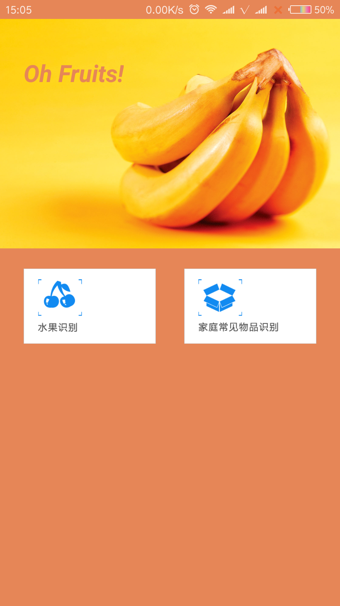
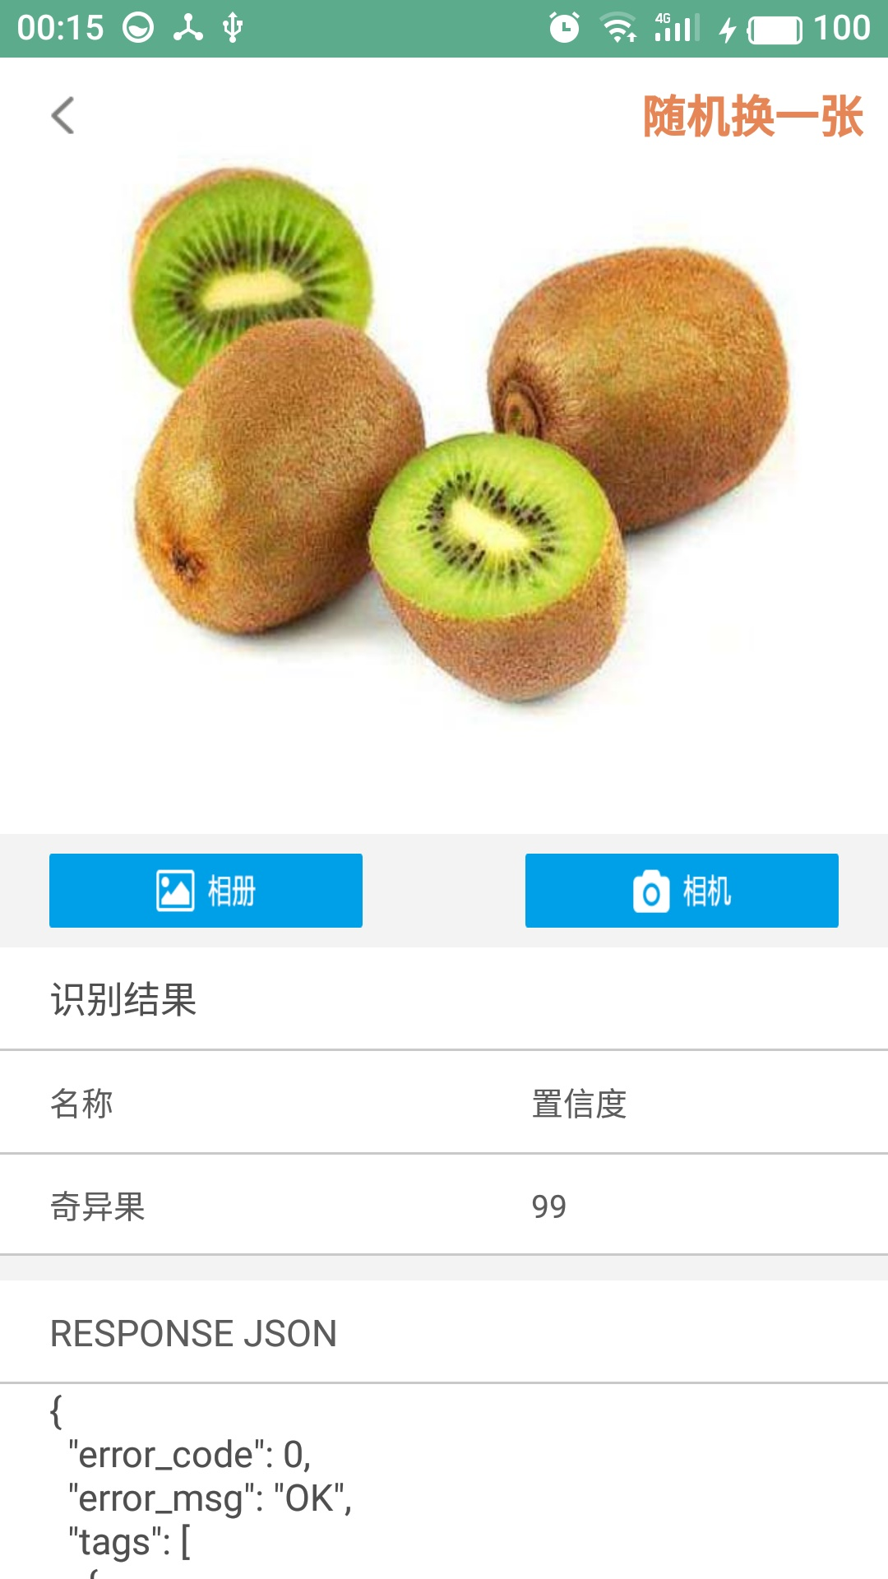
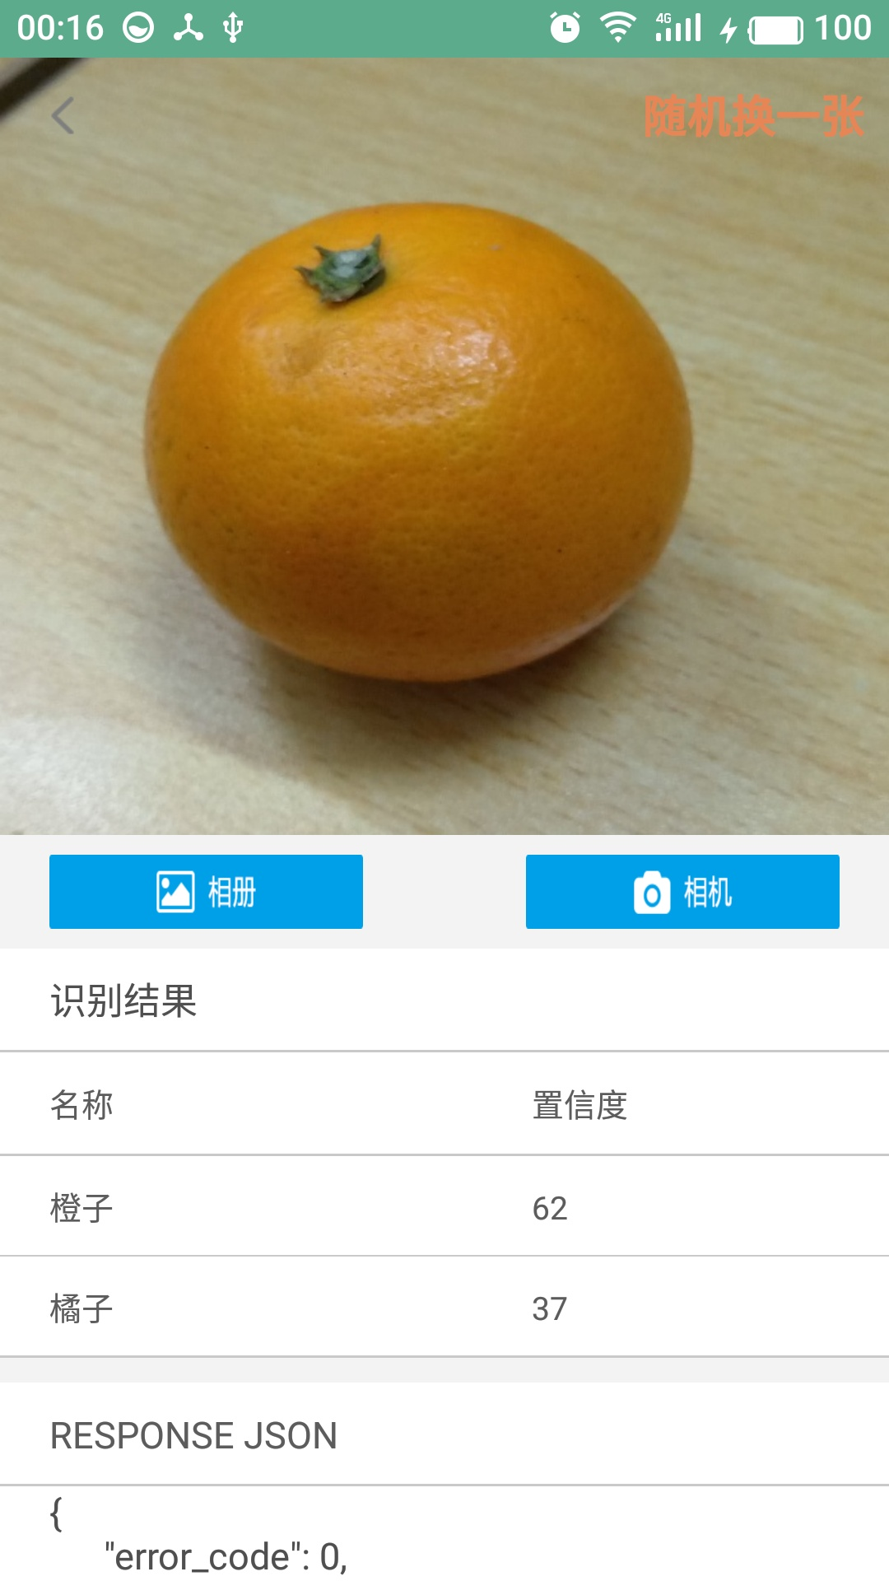
oh fruit!
03/
果蔬识别界面

Slide 8
02.实现技术 &分工

Slide 9
负责：
组长
嘉俊：app主要框架，账号密码登录功能
组员
醒波：qq登录界面以及细节调整
凯佳：水果卡以及相关样本的收集
总体：
三人协同完成水果识别功能，包括样本集采集训练等。

Slide 10
主要技术
UI设计
登录部分
卡片布局，
主次配色
QQ登录api接口接入，
账号密码管理
水果识别
水果卡片
获取图片，截取图片，数字图像处理，后台训练集对比，返回Json解析结果
拍照或者相册添加图片，添加图片到水果库以及后台训练集
水果库
交互界面
识别结果储存与显示，数据库更新
账户信息显示，
分享功能【待完善】

Slide 11
03.用户体验

Slide 12
用户体验汇总：
体验：内容较为简单，只能识别水果。登录成功后，主界面为水果库界面，有水果卡片添加，删除，刷新等功能，界面排版较为简洁美观。识别水果有相册选择和拍照两方式，水果识别成功率很高。
产品优点：界面简洁，颜色搭配美观，识别水果准确率很高
产品缺点：软件功能较为简单，各个板块都是跳转切换，没有动效，切换体验较差。没有删除功能。没有添加相册图片功能。【后期我们加以改进了】

Slide 13
04.功能展示

Slide 14
Thank you for watching

